Slide 1
Vatikaanivaltio
LUMO
2

Slide 2
Vatikaanivaltio
Vatikaanivaltio on katolisen kirkon keskus, jota johtaa paavi. Se on maailman pienin valtio, 44 hehtaaria. Paavin hallintoa kutsutaan Pyhäksi istuimeksi. Pyhä Istuin toimii kansainvälisessä politiikassa, ja sillä on diplomaattisuhteet lähes kaikkien valtioiden kanssa, myös Palestiinan ja Taiwanin. Poikkeuksia ovat Bhutan, Malediivit, Kiina ja Pohjois-Korea.

Slide 3
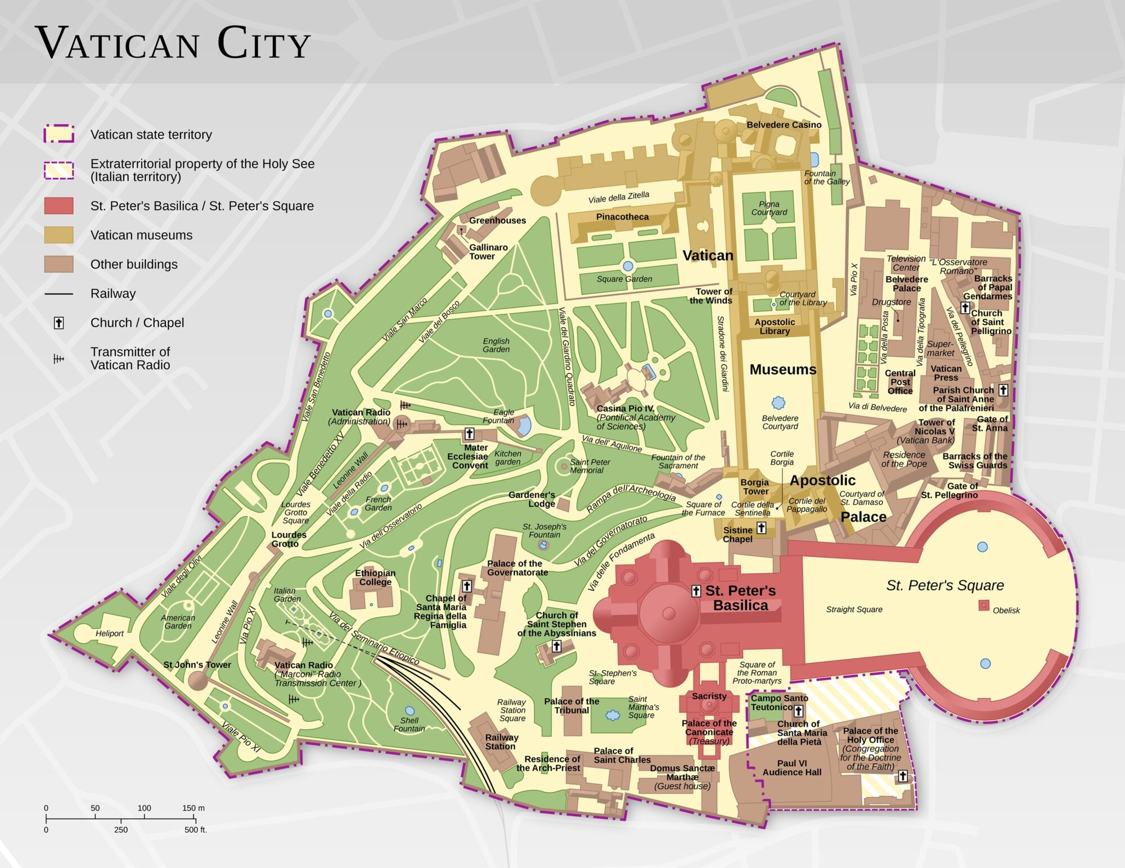
Katso Vatikaanin karttaa. Selvitä oppikirjan ja Vatikaanin internetsivujen avulla vastaukset kysymyksiin.
Mitä toimintoja Vatikaanin alueella on?
Miten ja milloin Vatikaanivaltio on syntynyt?
Kartta: Thomas Römer/OpenStreetMap data, CC BY-SA 3.0
https://commons.wikimedia.org/w/index.php?curid=25238059
https://creativecommons.org/licenses/by-sa/3.0/deed.en

Slide 4
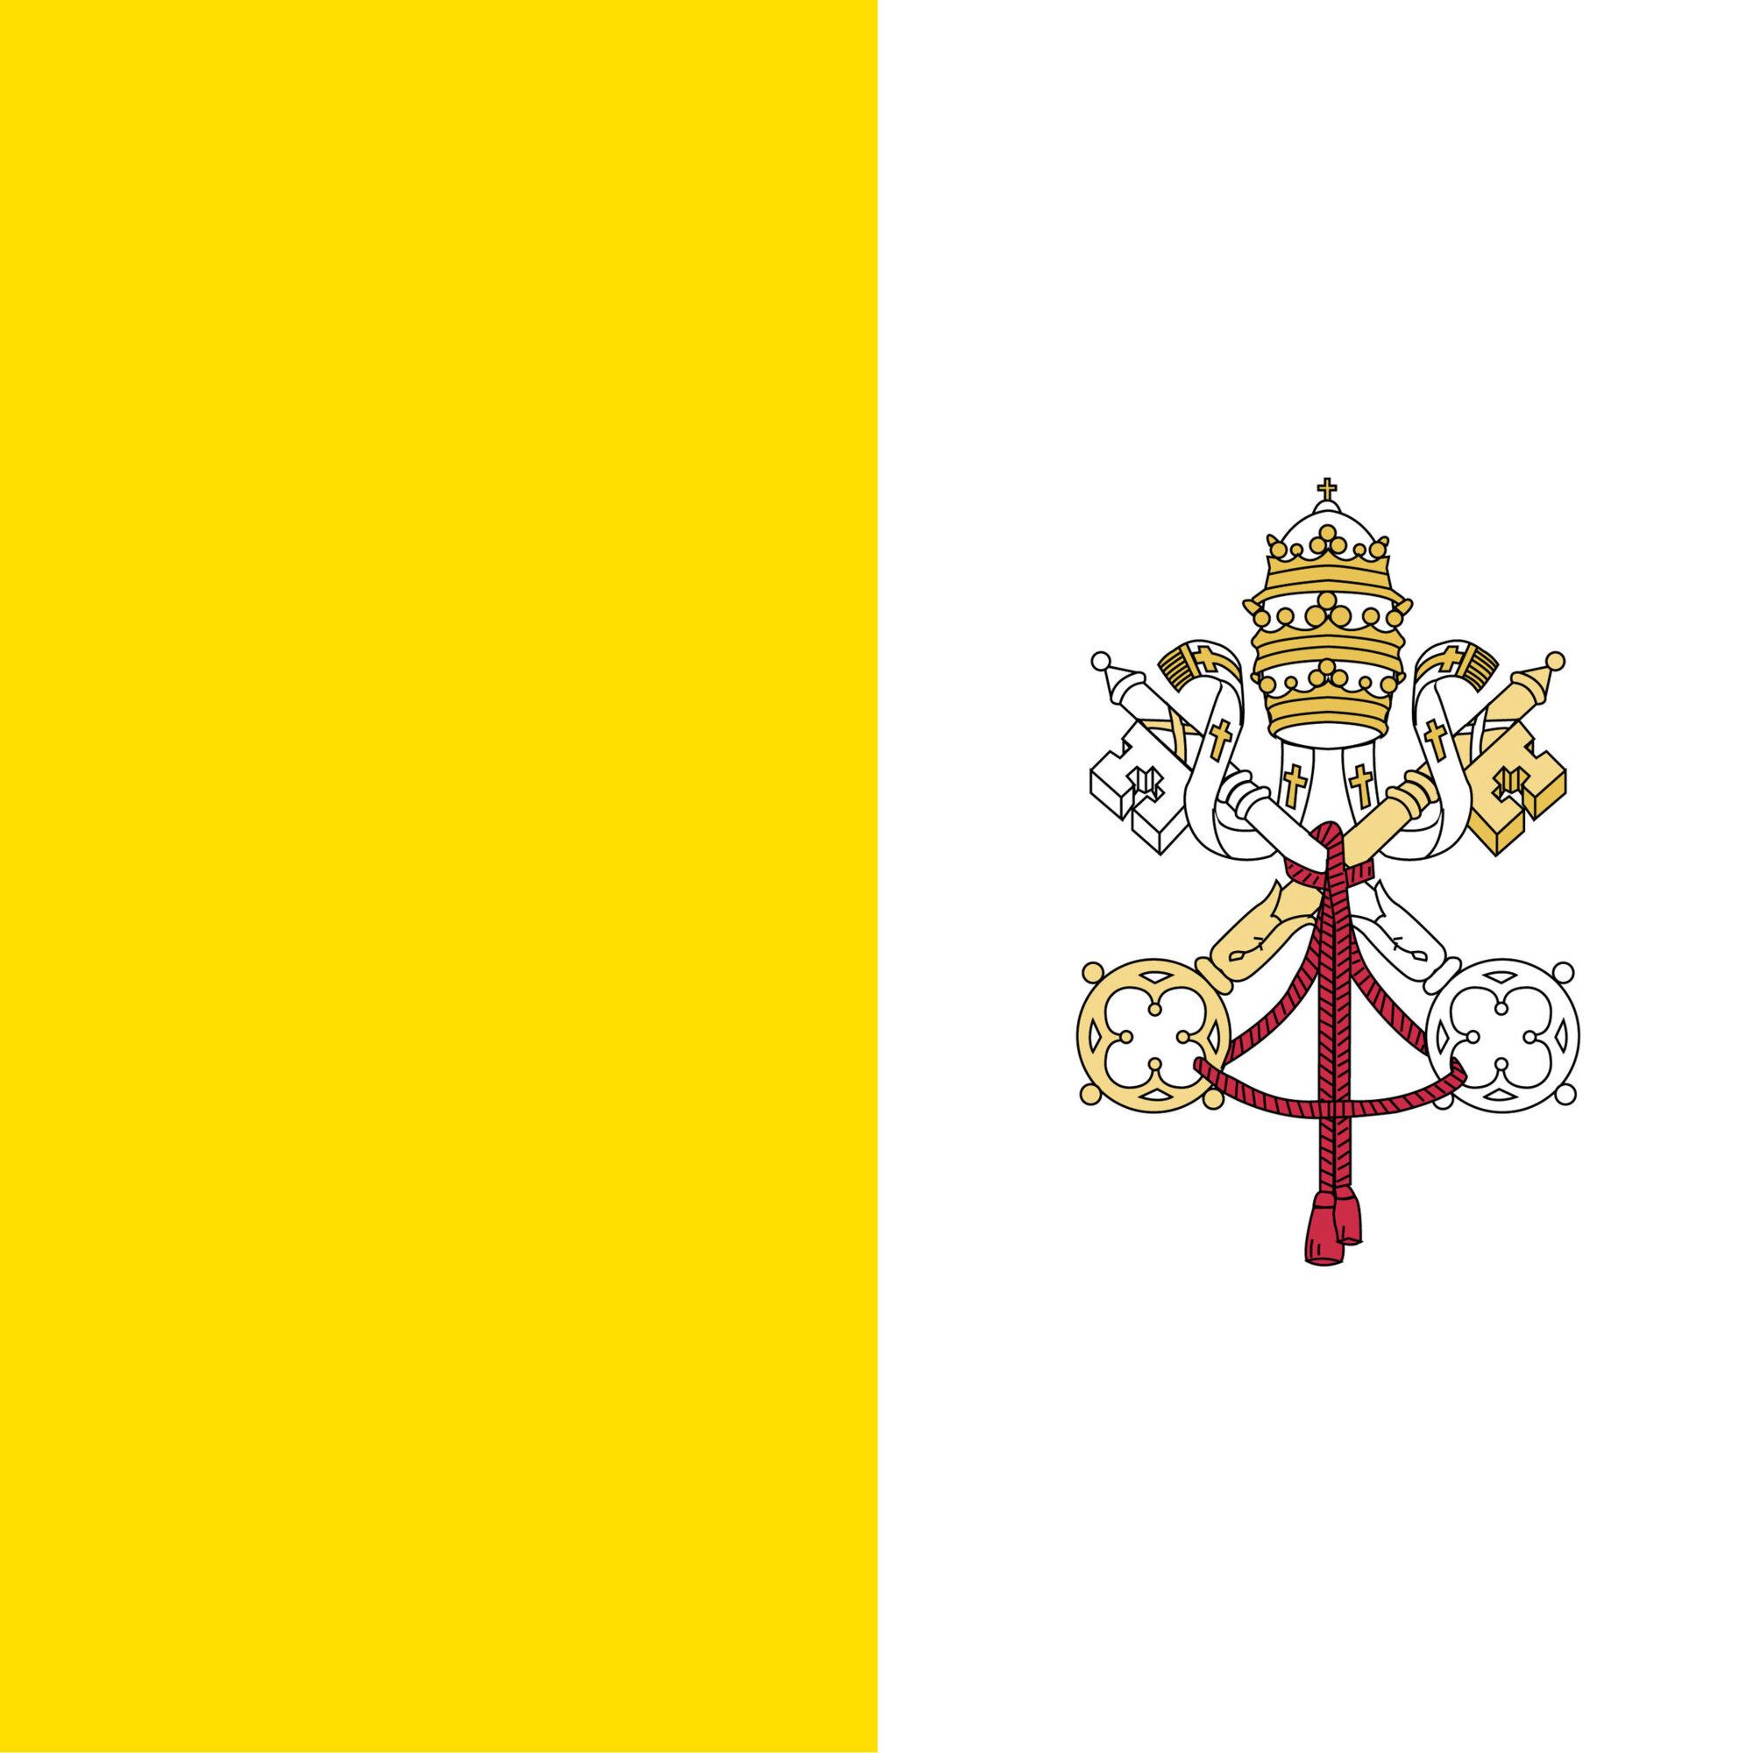
Katso Vatikaanin lippua. Selvitä, mitä symboliikkaa Vatikaanin lippuun liittyy.

Slide 5
Mitkä ovat mielestäsi Vatikaanin internetsivujen kolme kiinnostavinta tietoa?

